Slide 1











BÀI 14
MỘT SỐ NHIÊN LIỆU
CHƯƠNG 3 - BÀI 13

Slide 2
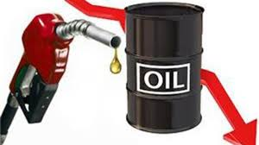
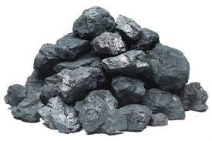
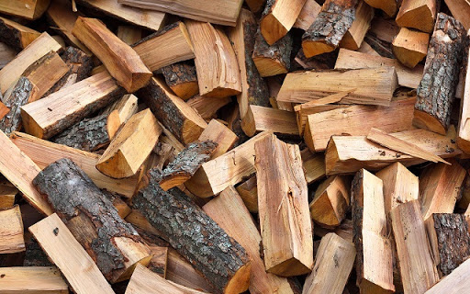
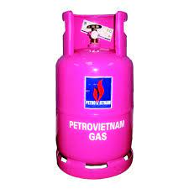

I. Các loại nhiên liệu
Nhiên liệu là gì?
Nhiên liệu là những chất cháy được và khi cháy tỏa nhiều nhiệt.

Slide 3
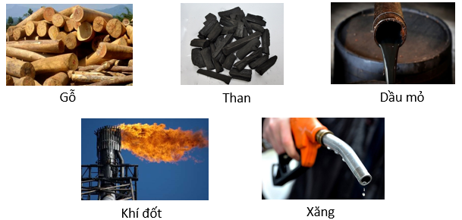
I. Các loại nhiên liệu

Slide 4
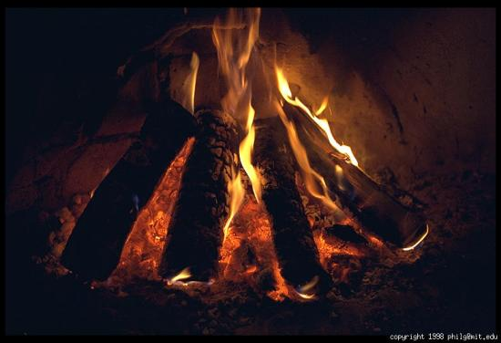
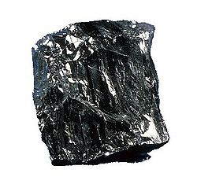
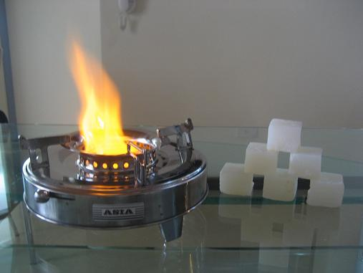
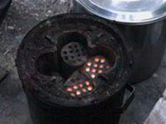
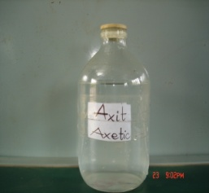
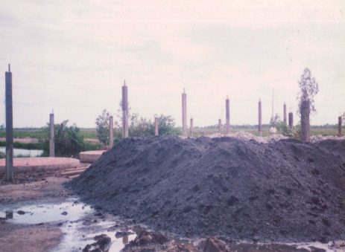
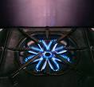
Nhiên liệu được chia thành mấy loại?
Than đá
Cồn khô
Xăng
Củi
Than tổ ong
gas
Than bùn
Cồn 90⁰

Slide 5
I. Các loại nhiên liệu
Nhiên liệu có thể tồn tại ở:
+thể rắn (than đá, gỗ, củi...)
+thể lỏng (xăng, dầu hỏa,rượu, cồn...)
+thể khí (các loại khí đốt :“khí thiên nhiên, khí mỏ dầu, khí lò cốc, khí lò cao, khí than”).

Slide 6
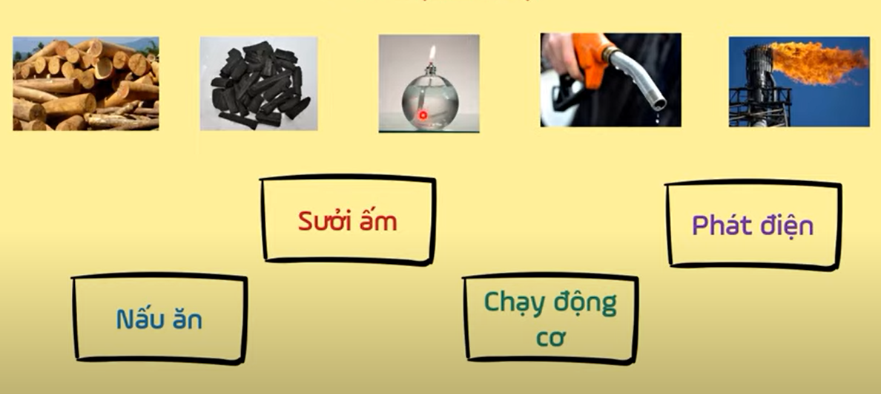
I. Các loại nhiên liệu
Ứng dụng

Slide 7
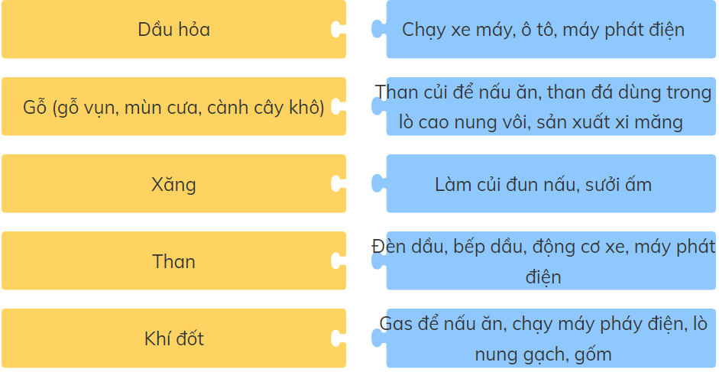
Ghép các nhiên liệu sau với ứng dụng của chúng

Slide 8
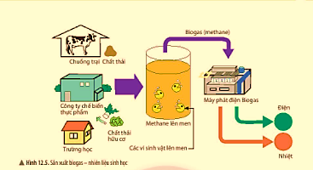
Về nhà

Slide 9
Về nhà
1. Biogas có phải là nhiên liệu không? Tại sao?
2. Nêu các tính chất của nhiên liệu mà em quan sát thấy như: Than đá, Cồn, Xăng, dầu.

